Slide 1
贯彻《萨尔瓦多宣言》
在犯罪预防与刑事司法中有效运用联合国标准与规则
联合国犯罪预防与刑事司法委员会第21届大会
2012年4月23日 维也纳

Slide 2

本次演讲
总结概括了PNI成员单位在《萨尔瓦多宣言》中关于在犯罪预防与刑事司法中有效利用联合国标准与规则的规定（第OPs 1-4, 33-35, 43-44, 48-49, 51-52条）方面所实施的富有价值的活动。
上述条款督促各成员国
（1）在预防与打击犯罪方面加强公-私伙伴关系；
（2）采取措施，就联合国犯罪预防与刑事司法的标准与原则，开展更广泛的教育，使更多人知悉；
（3）对承担法治建设职责的官员，进行适当的培训；
（4）在监狱管理中，有效适用联合国的标准与规则；
（5）强化诸如社区服务与恢复性司法等监禁刑替代措施。
Notes:
本演讲回顾了PNI成员单位上一年度在“有效运用联合国关于犯罪预防与刑事司法的标准与规则，将之作为设计与执行公正、人道与负责的国家犯罪预防与刑事司法政策、立法、程序、项目与制度中的指导原则”方面开展的活动。
《萨尔瓦多宣言》（第1-4, 33-35, 43-44, 48-49, 51-52条）充分认识到，有效、公正与人道的刑事司法制度，是建立在致力于在刑事司法与犯罪预防过程中进行人权保护的基础之上。实现并在适当之际保持刑事司法与犯罪预防制度的有效性、公正性与人道性，认同联合国犯罪预防与刑事司法标准与原则的价值与影响，是每个成员国的责任。
因此，《萨尔瓦多宣言》督促各成员国：（1）在预防与打击犯罪方面加强公-私伙伴关系；（2） 采取措施，就联合国犯罪预防与刑事司法的标准与原则，开展更广泛的教育，使更多人知悉； （3）对承担法治建设职责的官员，进行适当的培训； （4）在监狱管理中，有效适用联合国的标准与规则； （5）强化诸如社区服务与恢复性司法等监禁刑替代措施。

Slide 3





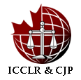







出版物、项目与研究
Notes:
在2011年度，13个PNI成员单位实施了旨在推动有效适用联合国犯罪预防与刑事司法标准与规则的活动，它们是：巴塞尔治理研究所（BIG）、 北京师范大学刑事法律科学研究院（CCLS）、刑法改革与刑事政策国际中心（ICCLR & CJP）、国际犯罪预防研究中心（ICPC）、联合国拉美犯罪预防与罪犯处遇研究所（ILANUD）、 刑事科学国际高等研究院（ISISC）、安全科学研究所（ISS）、韩国刑事政策研究院（KIC）、纳义夫阿拉伯安全大学（NAUSS）、 罗尔·瓦伦堡人权与人道法研究所（RWI）、联合国亚洲与远东犯罪预防与罪犯处遇研究所（UNAFEI）、联合国非洲犯罪预防与罪犯处遇研究所（UNAFRI）与(13) 联合国跨区域犯罪与司法研究院（UNICRI）。
本演讲就是建立在从PNI各成员单位所收集的信息的基础之上。我们已经请求这些成员单位的代表，应各位的要求，提高关于这些活动的详细信息。

Slide 4

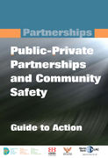

加强公-私伙伴关系
公私伙伴关系(PPP)行动
Notes:
犯罪原因的复杂性，决定了仅依靠公权力自身，是无法有效预防犯罪的。此外，对于诸如社区矫正等传统刑罚方式的替代措施的关注表明，为了实现预防犯罪与矫正罪犯的目的，获得私人领域的支持与合作，是非常必要的。
《萨尔瓦多宣言》第34条认识到了在预防与打击犯罪方面，加强所有形式与方式的公-私合作的重要性，并认同，通过双向有效地分享信息、知识与经验，通过共同合作的行动，政府与商业组织能够制定、提高并实施预防、起诉与惩罚犯罪的措施，包括不断涌现与转变的新的挑战。
在欧洲，联合国跨区域犯罪与司法研究院（UNICRI）通过PPP（公司伙伴关系）行动，在里斯本推动PPP手册的实施以预防犯罪，提高城市区域的整体治安，在葡萄牙帮助警察科学院组织商业领域安全主管的培训课程，并出版了《公私伙伴关系手册》与《公私伙伴关系原则：2009年活动与发现回顾》。
在加拿大，国际犯罪预防研究中心（ICPC）与世界银行、波哥大商会于联合出版了《公-私伙伴关系与社区安全：行动指南》，该书就如何建立起友好的公-私关系，以预防犯罪与保证社区安全，提供了明智的建议。

Slide 5

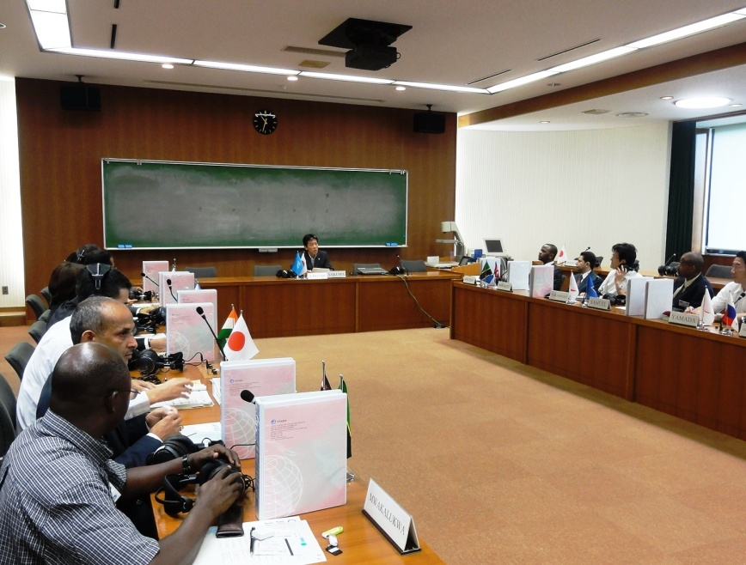
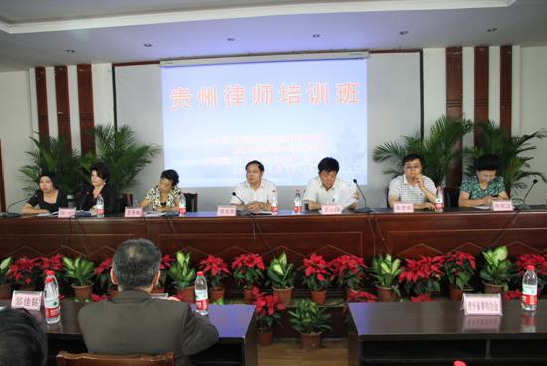
拓展教育与知悉范围
国际培训课程
出版书籍与进行律师培训
Notes:
犯罪是一种社会现象，植根于社会之中，刑法或许可以被视为社会或者集体道德的一种体现。因此，为了有效的预防犯罪，建立起尊重法治的社会文化，是非常必要的。《萨尔瓦多宣言》第43条催促成员国，采取措施开展更广泛的教育，使更多人知悉联合国犯罪预防与刑事司法的标准与原则，以保证实现这样一种文化。在这一领域，PNI成员单位通过举办各类培训课程，做出了令人瞩目的贡献。
在亚洲，联合国亚洲与远东犯罪预防与罪犯处遇研究所（UNAFEI）于2011年8月25日至9月30日，以“采取措施保护证人与举报人的安全，获得其合作”为主题，举办了第149届国际培训；于2011年10月13日至11月10日，举办了关于侦查、起诉以及审判腐败犯罪以及相关行为中的问题与挑战的联合国际培训。
同样在亚洲，北京师范大学刑事法律科学研究院（CCLS）承担了由国家社会科学基金资助的“中国刑事司法对刑法基本原则的挑战与应付”的研究项目，该项目的目的就在于发现采纳联合国的相关标准与原则将给中国刑事司法制度带来的变化，并研究如何应对这些变化。
同时，2011年8月25日-28日，刑事法律科学研究院（CCLS）与贵州省社科院法律研究所合作，在中国贵阳市举办了关于《关于办理死刑案件审查判断证据若干问题的规定》、《关于办理刑事案件排除非法证据若干问题的规定》和《刑法修正案（八）》的贵州地方律师培训班。
此外，刑事法律科学研究院（CCLS）还出版了《死刑适用标准研究》一书，对关于死刑与死囚的国际标准与原则进行了研究，并就如何在中国实施这些标准与原则进行了探讨。

Slide 6


拓展教育与知悉范围
开展律师培训与提交报告
在非洲、亚洲与欧洲，就提高适用联合国标准与规则的能力，为司法机构提高培训活动
Notes:
在非洲，联合国非洲犯罪预防与罪犯处遇研究所（UNAFRI）于2011年11月在乌干达与死刑研究中心合作，对律师就死刑中的减刑的事项进行了培训，并正在刊印关于非洲国家执行《囚犯待遇最低限度标准规则》的研究报告。
在中国，罗尔·瓦伦堡人权与人道法研究所（RWI）与中国国家检察官学院之间就人权教学和培训的能力拓展进行合作， 增进了检察官培训人员制作、讲授高质量的人权课程的知识和技能，参与了国家检察官学院的必修网络课程中开发，并开发和引入供中国检察官使用的第一部人权教科书；与北京市海淀区人民检察院合作，增进检警之间的合作、证据处理、青少年司法、审前羁押程序，加强一般的人权保护，通过在国际青少年司法问题上加以专门的培训， 增强中国北京海淀区人民检察院青少年司法检察官的制订、执行青少年司法改革工作指南的能力，在海淀区人民检察院制订20种不同类型犯罪的证据处理的共同标准。
在中东与北非地区，罗尔·瓦伦堡人权与人道法研究所（RWI），与地方司法培训学院以及其他司法部门机构的合作，以提升与人权教学相关的结构、知识和技能，如通过六个阿拉伯国家的司法培训学院，审查它们国际人权标准相关的立法和法理；通过两次以人权为基础的方法探讨选举期间治安的研讨会，增加突尼斯67个警官对于选取期间的人权和治安，以及如何提供该领域内的培训的知识。

Slide 7


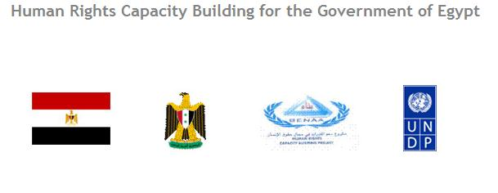
对官员进行适当培训
心理培训课程
Notes:
在很大程度上，法治的实现要取决于执法官员以及其他法律专业人士。因此，《萨尔瓦多宣言》在第44条号成员国对承担法治建设职责的官员，包括矫正机构工作人员、执法官员与司法官员以及检察官与辩护律师，就如何适用与运用联合国标准与原则进行适当的培训。PNI成员单位进行了积极回应。
在中东地区，纳义夫阿拉伯安全大学（NAUSS）2011年与开罗阿拉伯国家联盟合作，组织了关于非法人口买卖的科学论坛，并举办了恐怖极端主义的会议和应对恐怖主义的法律研讨会，与也门内务部一起举办了关于谈判艺术和危机管理的培训课程。
联合国跨区域犯罪与司法研究所（UNICRI）也应成员国的要求开展了有针对性的培训课程，例如，为巴西的司法人员，以及埃及、阿尔及利亚与意大利矫正机关的人员进行过人权与矫正制度方面的培训。

Slide 8

在监狱管理中有效适用联合国的标准与规则
在六个国家进行监狱改革试点
南苏丹监狱改革项目 (2006年-至今)
在拉美展开合作，提高囚犯待遇，以符合联合国人权标准
Notes:
《萨尔瓦多宣言》第48条指出，监狱系统是刑事司法系统的关键构成要素之一，因为无论在传统上还是在现在，监禁都是对犯罪的主要反应，因此催促成适用关于囚犯待遇的联合国标准与原则，将之作为制定国家监狱行政立法的指导原则。
在非洲，联合国非洲犯罪预防与罪犯处遇研究所（UNAFRI）为非洲矫正协会(ACSA), 监狱矫正和福利协会(PRAWA), 国际矫正和监狱协会(ICPA)和国际监狱联谊会(PFI)非洲分会提供专家意见，以推动资助、传授技术和增进透明度，并与监狱矫正和福利协会(PRAWA)合作，为非洲监狱改革介入组织在六个国家里进行的试点监狱改革提供了协助，
在拉丁美洲，罗尔·瓦伦堡人权与人道法研究所（RWI）与联合国拉丁美洲犯罪预防和罪犯处理中心(ILANUD)进行区域性合作，推动根据人权标准改善监狱犯人的境遇，增进阿根廷、玻利维亚、巴西、智利、哥伦比亚、哥斯达尼加、古巴、厄瓜多尔、萨尔瓦多、危地马拉、等国的惩教人员、法官和国家人权机构对于国际监狱标准的理解。

Slide 9
在监狱管理中有效适用联合国的标准与规则
为提高肯尼亚与印度尼西亚矫正机构的人权能力开
展活动
由中国司法部资助的刑罚改革研究
Notes:
罗尔·瓦伦堡人权与人道法研究所（RWI）在许多国家开展了相关的培训活动。在肯尼亚，与肯尼亚监狱中心合作，拓展它管理人权培训需要方面的能力，如在肯尼亚监狱管理人员培训学院开设人权培训课程，使得人权培训成为肯尼亚所有矫正官教育的一部分；帮助制定肯尼亚监狱中心人权办公室的战略计划和肯尼亚监狱管理人员培训学院的战略计划。
在东南亚，例如在印度尼西亚，罗尔·瓦伦堡人权与人道法研究所（RWI）与印度尼西亚矫正总指挥部(DGC)合作，致力于提高监狱遵守人权标准和职业化监狱管理原则的能力，推动将将联合国《囚犯待遇最低限度标准规则》的关键部分纳入到印度尼西亚矫正措施法案中, 协助增强在七个模范监狱系统的工作，以逐渐符合尚未达到的最低限度规则的标准，根据国际标准，增强印度尼西亚矫正措施学院讲师培训学员人权和监狱管理方面的能力。
在亚洲，北京师范大学刑事法律科学研究院（CCLS）于2011年承担了一项由中国司法部资助的刑罚改革研究项目，该项目旨在探讨现在的刑罚制度及其实施，并为如何在中国实施相关联合国标准与原则提供建议。

Slide 10
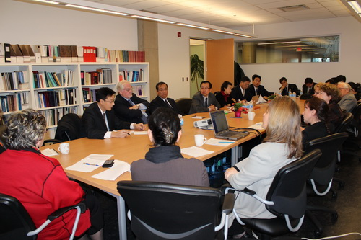
监禁刑替代措施
国际培训课程 国际矫正项目
社区矫正立法项目
Notes:
实证研究已经表明，监禁尤其是短期监禁，对于某些犯罪而言并非最佳的反应，对于矫正罪犯而言也并非最佳的途径，并可能导致阻碍罪犯回归社会的障碍。此外，对于某些人而言，监狱可能是能够学得犯罪技能的学校。各国政府已经明白了这一点，并正在付出艰苦的努力，以制定与运用监禁刑的替代措施。
《萨尔瓦多宣言》第51条强调了加强包括社区服务、恢复性司法以及电子监控等监禁刑替代措施的重要性，以及包括矫正犯罪性行为与囚犯教育项目等回归社会项目的重要性。
2011年11月，联合国非洲犯罪预防与罪犯处遇研究所（UNAFRI）应肯尼亚的请求，在数据生成、咨询服务和能力建设等方面，于2011年11月对肯尼亚社区服务规则进行了评估。
在2011年开始，加拿大刑法改革与刑事政策国际中心（ICCLR & CJP）与北京师范大学刑事法律科学研究院（CCLS）共同承担了由加拿大国际开发署资助的中国社区矫正立法项目。现在，北京师范大学刑事法律科学研究院（CCLS）正在起草立法建议稿的文本。
同时，加拿大刑法改革与刑事政策国际中心（ICCLR & CJP）自1991年就开始实施国际矫正项目，包括在波斯瓦纳、乌干达、赞比亚与斯威士兰开展的需要评估项目。
北京师范大学刑事法律科学研究院（CCLS）于2011年出版了《社区矫正比较研究》一书，该书在对发达国家开展社区矫正方面的先进经验进行介绍的同时，对如何在中国更好的建立社区矫正制度，推动社区矫正的实施，提出了针对性的建议。

Slide 11
PNI如何能为成员国提供更多的服务?
作为对成员国要求的回应，PNI可以提供相关服务，如信息交换、研究、培训与专业教育，制定培训工具与指导手册，等等。

